Slide 1
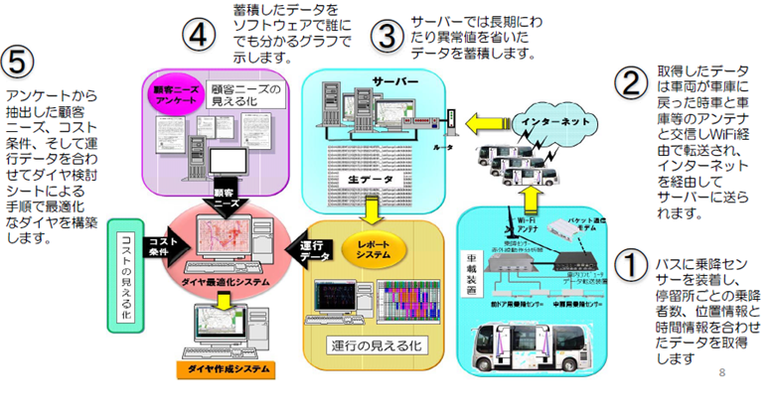

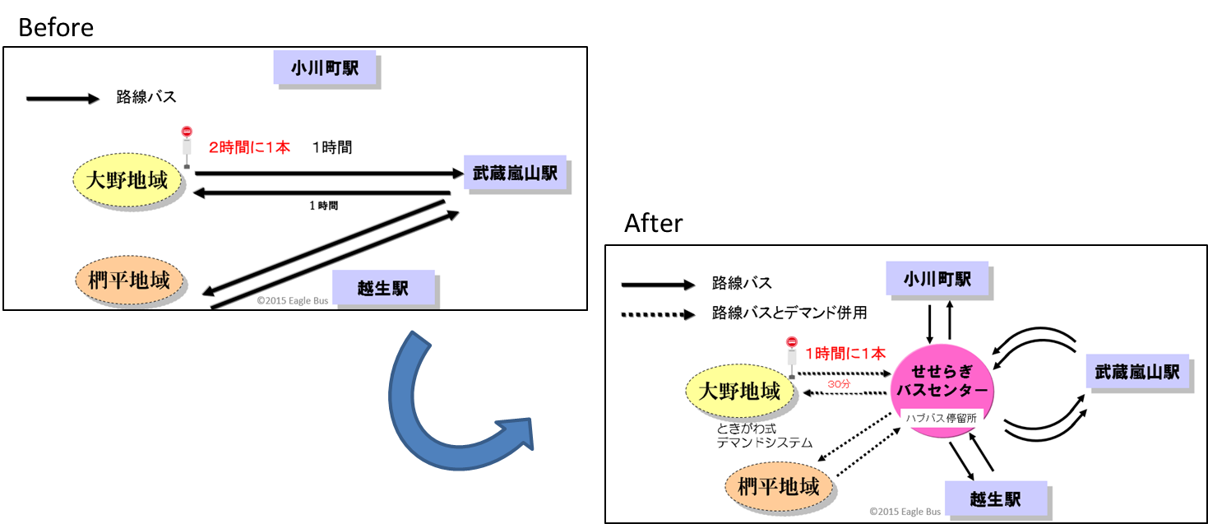

センサー乗降データでバス路線の最適化！
イーグルバス
防災
減災
少子
高齢
産業
創出
防犯
医療
教育等
By イーグルバス株式会社
バスに簡易なセンサーを設置し、データを活用した最適化等を通じ、路線バスを再生。
さらに、新しいハブ停留所を設置し、生活関連施設を整備するなど、地域活性化にも寄与。
バスの入口と出口にセンサーを配置し、区間毎・時間帯毎の乗車率を把握（運行状況の見える化）
イーグルバス誕生の キッカケ
路線バス事業者の７割、大都市圏を除けば９割が赤字
勘と経験に頼った経営からデータを基にした見える化で赤字バスを復活したい
輸送の効率化だけでなく、ハブを作りそこを交通だけでなく地元の生活施設や観光施設を入れた小さな拠点として地域自体を活性化させたい
イーグルバスでこう 変わった！
この区間毎・時間帯ごとのデータを基に、最適なルート、時間を設定し、ルートの改廃及び新たなハブ停留所を設置。
車両数を増加させることなく、輸送量を1.5～3倍に拡大。企業 としての収益改善と同時に、地域住民の利便性を高めた。
同システムは、十勝、宇部及びラオス・ビエンチャン市のバスにも採用。

Slide 2


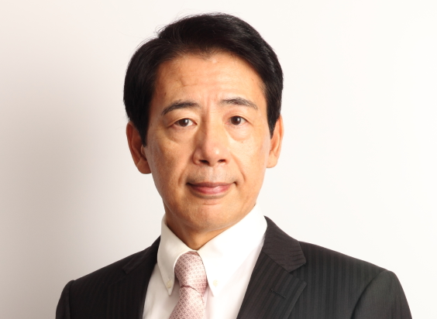




センサー乗降データでバス路線の最適化！
イーグルバス
防災
減災
少子
高齢
産業
創出
防犯
医療
教育等
By イーグルバス株式会社
運行状況の見える化へのチャレンジ
使用データ
バスに」設置した赤外センサーによる乗降データとGPSで取得したデータ
日本のバス業界は、日本の少子高齢化による理由で、
乗り合いバス事業者の７５％が赤字、地方のバス事業は
８８％が赤字であり、毎年約２０００kmの路線が
廃止されている。乗合バスの通勤・通学の利用者が
高齢化による定年退職者の増加、少子化による
通学者の減少によって年々減少を続けている。
イーグルバスは１９８０年に設立｡２００６年、隣接する市の乗合バスが赤字撤退し、地元の要望を受けて､２０１３年に乗合いバス事業に参入｡「なぜそこに停留所があるのか？」路線バスはデータがなく、運行の計画は職員の勘と経験だけでやっていた。そこで、路線バス事業の見える化に取り組み「運行・顧客・コスト」に加え、「改善過程」の４つの見える化を進めた。PDCAサイクルをバス業界向けに再定義し、ハード・ソフト・プロセスの三位一体による「PDCA３年改善モデル」を考案、 ７年間改善を実施した。
ハード開発ではバスの入り口に赤外線センサーとGPSを設置し、停留所ごとの乗降人数と各停留所の通過時刻を計測するしくみを構築。自社開発したデータの「見える化ソフト」によって、停留所ごとの乗降数、乗車人数、バスの遅延表示に加え、問題点の自動抽出やシュミレーション機能によって運行を見える化。併せて、短期、中期、長期の複数のアンケートで顧客ニーズを取得し、改善すべきポイントを包括的に分析。
埼玉県ときがわ町の交通再編で町の真ん中にハブのバス停留所を設置。バスを集約して乗り換えるハブ＆スポークを実証し、輸送効率と利便性のアップを実現した。
乗り換え機能をもつハブバス停留所にいろいろな施設機能を集約すれば住民の生活の質が上がる。ハブに施設機能だけでなく行政サービスを集約すればコミュニティの場になる取組みを東秩父村で開始。「和紙の里ハブ化構想」としてサービス機能を集約、観光誘致、産業雇用創出、交通の利便化が一挙にできる包括モデル、日本のモデル化を目指している。
データ形式
提供形態
自社開発見える化ソフト
イーグルバス株式会社
代表取締役 谷島 賢
● 08年ハイ・サービス日本300選（サービス産業生産性協議会）受賞
● 12年日経ＢＰ社が表彰する第11回「日本イノベーター大賞」
優秀賞受賞
● 14年平成26年度情報化月間（経済産業省、総務省、文部科学省、
国土交通省主催）情報化促進貢献企業として国土交通大臣表彰
を受賞
● 16年、地域情報化大賞２０１５（総務省）にて、奨励賞を受賞
受賞歴
地域
埼玉県県。十勝、宇部、ラオス・ビエンチャン市のバスにも採用
「ハブ&スポークを活かした拠点づくり」で地域の活性化を！
人流が多い生活路線バスのハブバス停留所に住民の生活施設機能の施設と観光客のための観光施設を設置し、地域の活性化や、広域サービスの多様化につなげる
埼玉県東秩父市の和紙の里ハブ化構想などに取組んだ

